Slide 1

第二章 化学物质及其变化
第三节 氧化还原反应

Slide 2
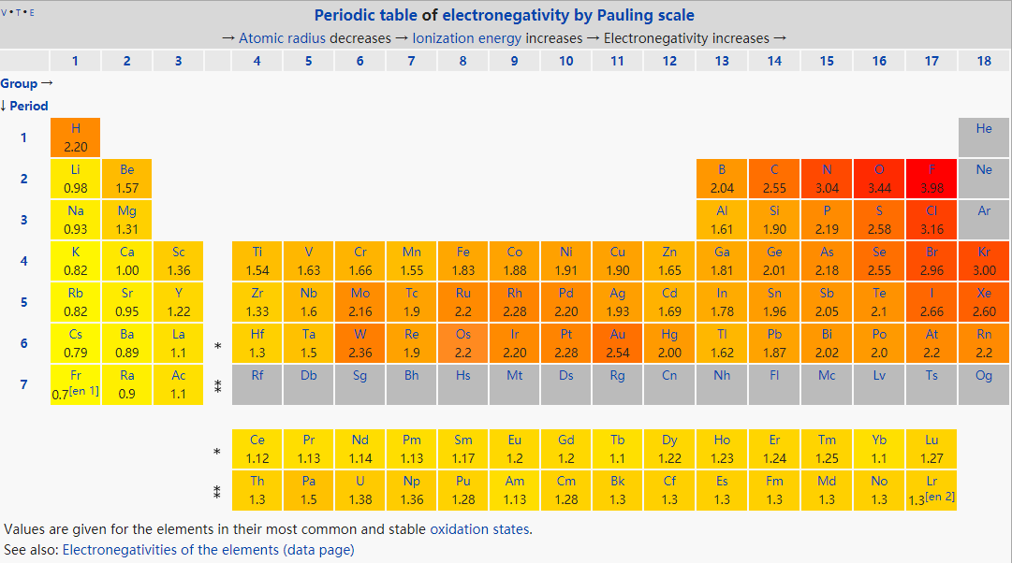
非金属得电子能力顺序表-数字大的强
电负性表-可以查找得电子能力强弱

Slide 3
化合价练习
H₂O | HF | NH₄NO₃ | CH₄ | KCl
Fe₃O₄ | N₂ | KClO₃ | H₂O₂ | XeF₄
(1)化合物中各元素化合价代数和为0
(2)溶液中所有离子所带正负电荷数量相同。
(3)非金属得电子能力顺序表：F >O> Cl >N> Br >I> S> C> H>Si
(4)金属元素显正价。
非金属元素之间形成化合物，
按照得电子能力从强到弱，得电子能力强的显负价。

Slide 4
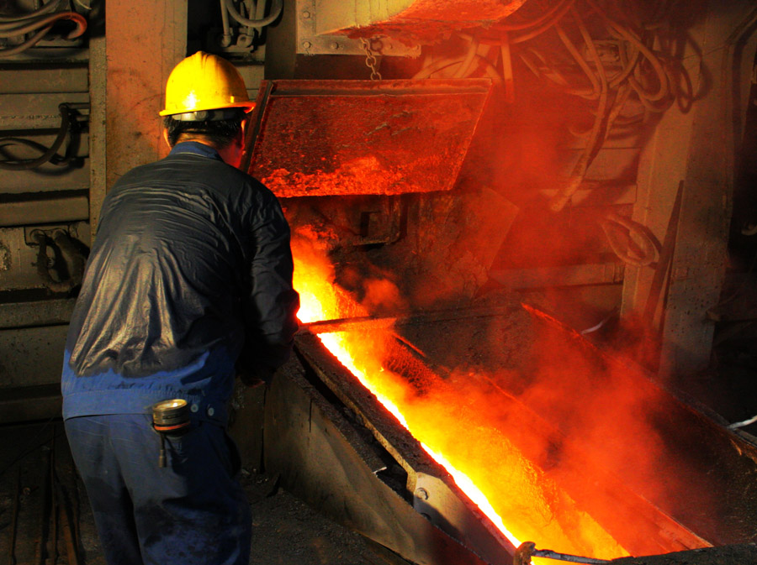
冶炼铜
探究一 从得失氧的角度分析
C得氧 被氧化 发生氧化反应
同时发生
高温
2CuO + C == 2Cu + CO₂
氧化还原反应：氧化反应和还原反应同时发生的反应
CuO失氧 被还原 发生还原反应
Cu
Cu
O
H
H
O
H
H

Slide 5

探究二 从化合价升降的角度分析
思考与交流
以上反应在得氧失氧的同时，元素的化合价是否发生了变化？

Slide 6
探究二 从化合价升降的角度分析
化合价升高 得氧 被氧化（氧化反应）
＋2
０
＋4
高温
０
2CuO ＋ C === 2Cu ＋ CO₂
化合价降低 失氧 被还原（还原反应）
氧化反应：物质所含元素化合价升高的反应
氧化还原反应：有元素化合价升降的化学反应
还原反应：物质所含元素化合价降低的反应

Slide 7
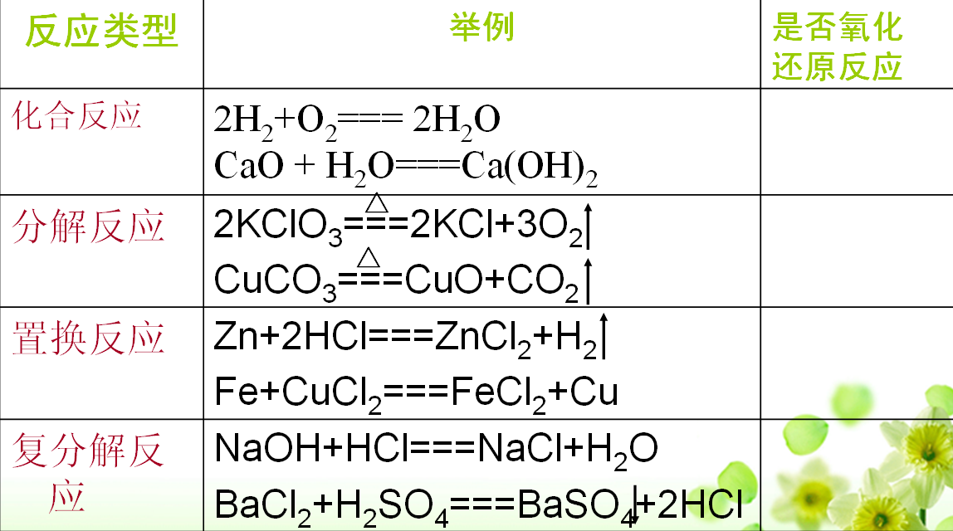
探究三 氧化还原反应与四种基本反应类型

Slide 8
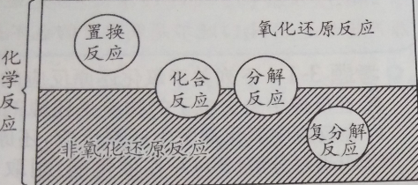
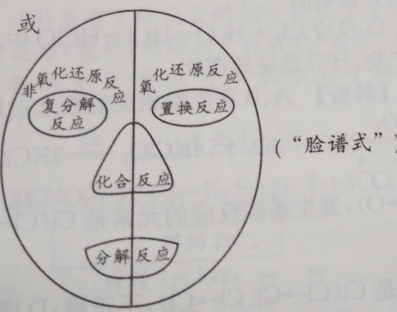
探究三 氧化还原反应与四种基本反应类型
化学反应
非氧化还原反应
置换反应
化合反应
分解反应
氧化还原反应
复分解反应

Slide 9
练习：下列反应属于氧化还原反应的是（ ）
A.CuO+2HCl=CuCl₂+H₂O
B.2Na₂O₂+2H₂O=4NaOH+O₂
C.Zn+CuSO₄=ZnSO₄+Cu
D.Ca(OH)₂+CO₂=CaCO₃ + H₂O
BC

Slide 10
化合价升降本质探究
点燃
2Na+Cl₂=2NaCl
H₂+Cl₂=2HCl
点燃

Slide 11
我会观察
Cl
Na
Na⁺
Cl⁻
Na⁺
Cl⁻
结论：电子转移导致元素化合价升降。

Slide 12


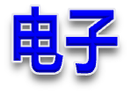
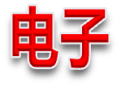
如何形象表示电子转移与化合价的升降情况
？
“跷跷板”法
还原反应
化合价升高，失去电子
化合价降低，得到电子
氧化反应

Slide 13
分析氢气和氯气生成氯化氢的反应

Slide 14
1、氧化还原反应概念
1、定义：
2、特征：
3、本质：
凡有电子转移（得失或偏移）的反应叫氧化还原反应。
反应中有元素化合价的升降
反应中有电子的得失或电子对的偏移

Slide 15
判断
在下列各式中，当左边的物质能生成右边的物质时，试指出下列带短线的元素是被氧化还是被还原？
（1）KClO₃→KCl
（2）HClO→O₂
（3）KI→I₂
（4）NO₂→HNO₃
还原
氧化
氧化
氧化

Slide 16

2、双线桥法表示氧化还原反应中电子转移的情况：
例1

Slide 17


练习-双线桥
第一组

Slide 18
练习-双线桥
第二组
3. Cl₂ + H₂O ⇋ HCl + HClO
4. 3NO₂ + H₂O = 2HNO₃ + NO

Slide 19

复杂双线桥
例2
价态归中
练习
H₂SO₄+H₂S=S+SO₂+2H₂O
2CuFeS₂+O₂=Cu₂S+2FeS+SO₂

Slide 20
3、单线桥
例3
练习
SO₂+Br₂+2H₂O=H₂SO₄+2HBr

Slide 21
4常见的氧化剂、还原剂
1活泼的非金属单质如：F₂、O₂、Cl₂、Br₂；
F O Cl N Br (N₂分子内含稳定的共用电子对，通常稳定)
（1）常见的氧化剂
2含有高价态元素的化合物如：
H₂O₂、HClO、KMnO₄（H⁺）、HNO₃、浓硫酸、FeCl₃溶液等。
1活泼的金属如：Na、K、Zn、Al、Fe
（2）常见的还原剂
2某些非金属如：H₂、C
3含有低价态元素的化合物如：H₂S、CO、HI等
4离子如：S²⁻、SO₃²⁻、I⁻、Fe²⁺、Br⁻、Cl⁻

Slide 22
5氧化还原反应的规律
5.1守恒律：得失电子总数相等，化合价升降总数相等。
氧化还原反应方程式的计算
例1：若24g SO₃²⁻ 恰好与50mL 2mol/L的R₂O₇²⁻溶液发生氧化还原反应，
其中SO₃²⁻→SO₄²⁻，则R元素在还原产物中的化合价是
A． +1
B． +2
C． +3
D． +4

Slide 23
5氧化还原反应的规律
5.2强弱律：
氧化性：氧化剂>氧化产物
还原性：还原剂>还原产物
还原性：钠>铝>锌
氧化性：Ag⁺>Cu²⁺
多少还是难易？
例2：铊（Tl）盐与氰化钾（KCN）被列为A级危险品．
已知下列反应在一定条件下能够发生：
①TI³⁺+2Ag=Tl⁺+2Ag⁺ ②Ag⁺+Fe²⁺=Ag+Fe³⁺ ③Fe+2Fe³⁺=3Fe²⁺
下列离子氧化性比较顺序正确的是 ( )
A． TI³⁺＞Fe³⁺＞Ag⁺ B． Fe³⁺＞Ag⁺＞TI³⁺
C． Tl⁺＞Ag⁺＞Fe²⁺ D． TI³⁺＞Ag⁺＞Fe²⁺

Slide 24
5氧化还原反应的规律
5.3价态律：
（1）元素处于最高价态---只能得电子----只有氧化性
（2）元素处于最低价态---只能失电子----只有还原性
（3）元素处于中间价态--- 既能得电子、又能失电子
---既有氧化性、又有还原性
例3：在S²⁻、Fe²⁺、Mg²⁺、S、I⁻、H⁺、Fe³⁺中，
只有氧化性的是_________；
只有还原性的是_________；
既有氧化性又有还原性的是_________。

Slide 25
5氧化还原反应的规律
5.4转化律：同种元素不同价态，元素的化合价只接近而不交叉，最多只能达到相同价态。
例4
例5：浓硫酸(H₂SO₄)和氢硫酸溶液(H₂S)混合反应的可能性产物

Slide 26
5氧化还原反应的规律
5.5优先律：氧化剂遇见多种还原剂时，和最强的还原剂先反应。
还原剂遇见多种氧化剂时，和最强的氧化剂先反应。
例6：硝酸银、硝酸铜混合溶液中，加入铁粉，哪一种单质先被置换出来？

Slide 27
6氧化还原反应方程式的配平
质量守恒、电荷守恒
例7：

Slide 28
6氧化还原反应方程式的配平
质量守恒、电荷守恒
离子型氧化还原反应方程式的配平
例8 已知离子方程式：As₂S₃＋H₂O＋NO₃—→AsO₄^{3—}＋SO₄^{2—}＋NO↑＋______ (未配平)，下列说法错误的是( )。
A． 配平后水的化学计量数为4
B． 反应后溶液呈酸性
C． 配平后氧化剂与还原剂的物质的量之比为3∶28
D． 氧化产物为AsO₄^{3—}和SO₄^{2—}

